Slide 1
아두이노 알고리즘
온습도
Sensor
Arduino
Sketch
Upload
HM-10
먼지
Sensor
Bluetooth
Android
Data
BEL
Chat
Thingspeak
Data

Slide 2
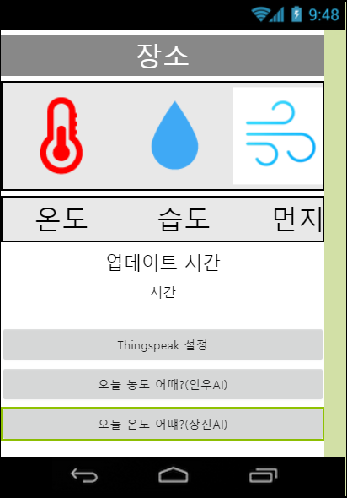
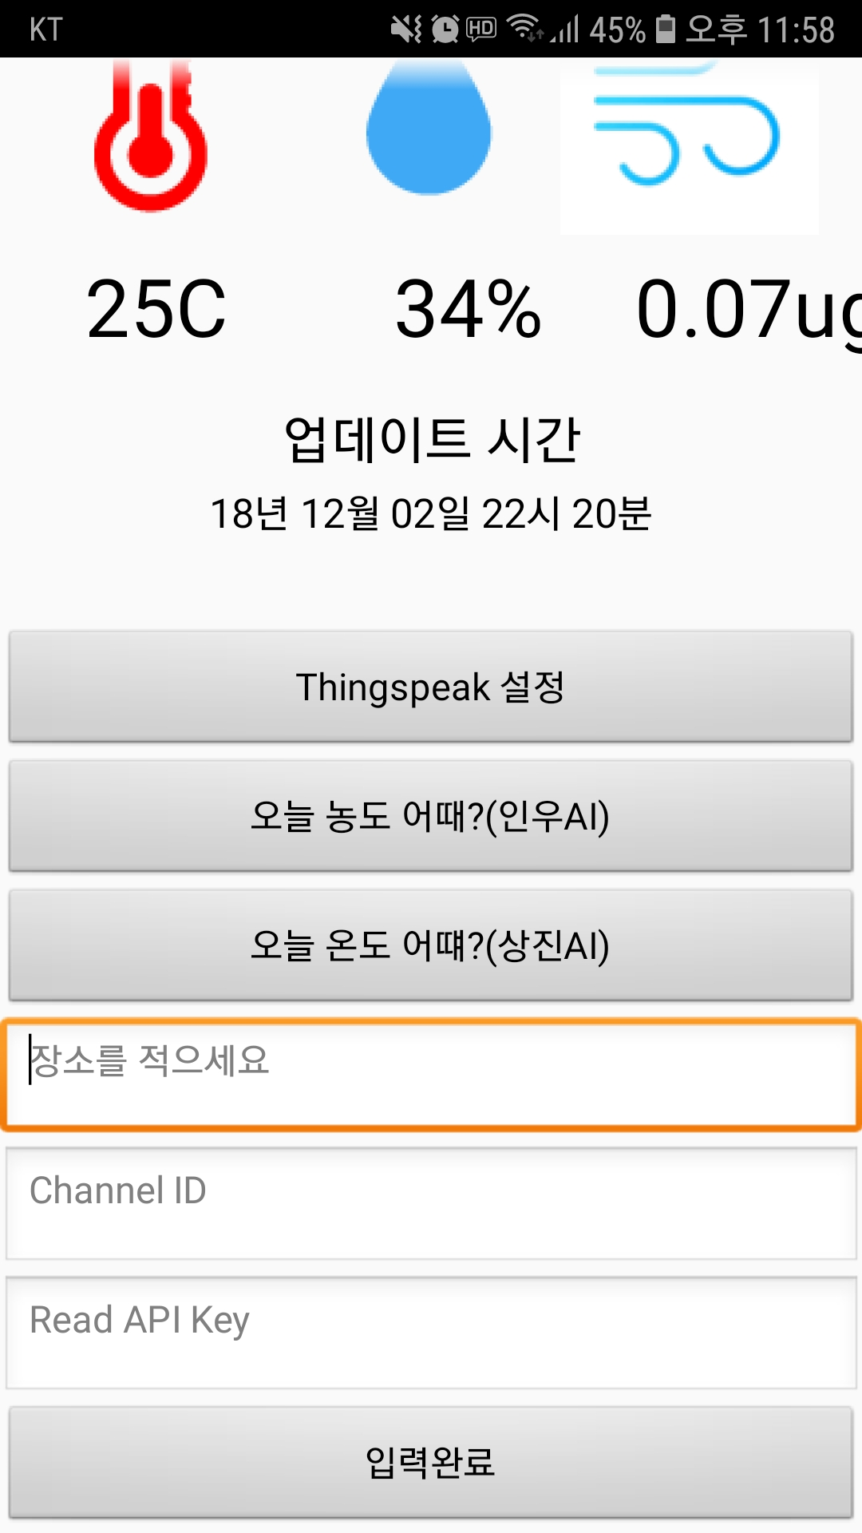
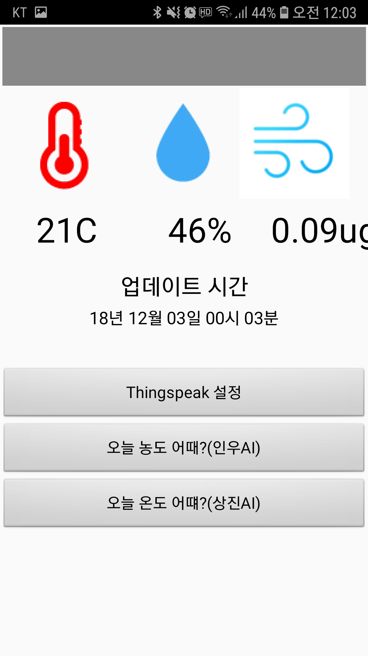
아두이노 알고리즘
App
inventor2
Click_event
Function
Android
출력
Thingspeak
Data

